Slide 1

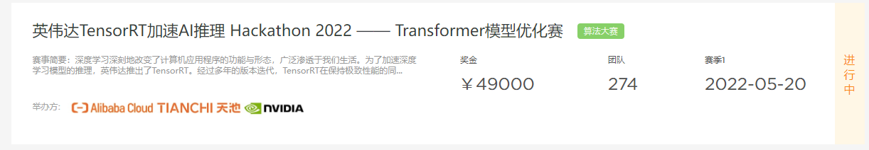
TensorRT Hackathon 2022 开赛会议
☺️
SmilingFaces
2022-4-12

Slide 2
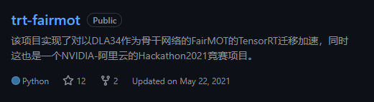
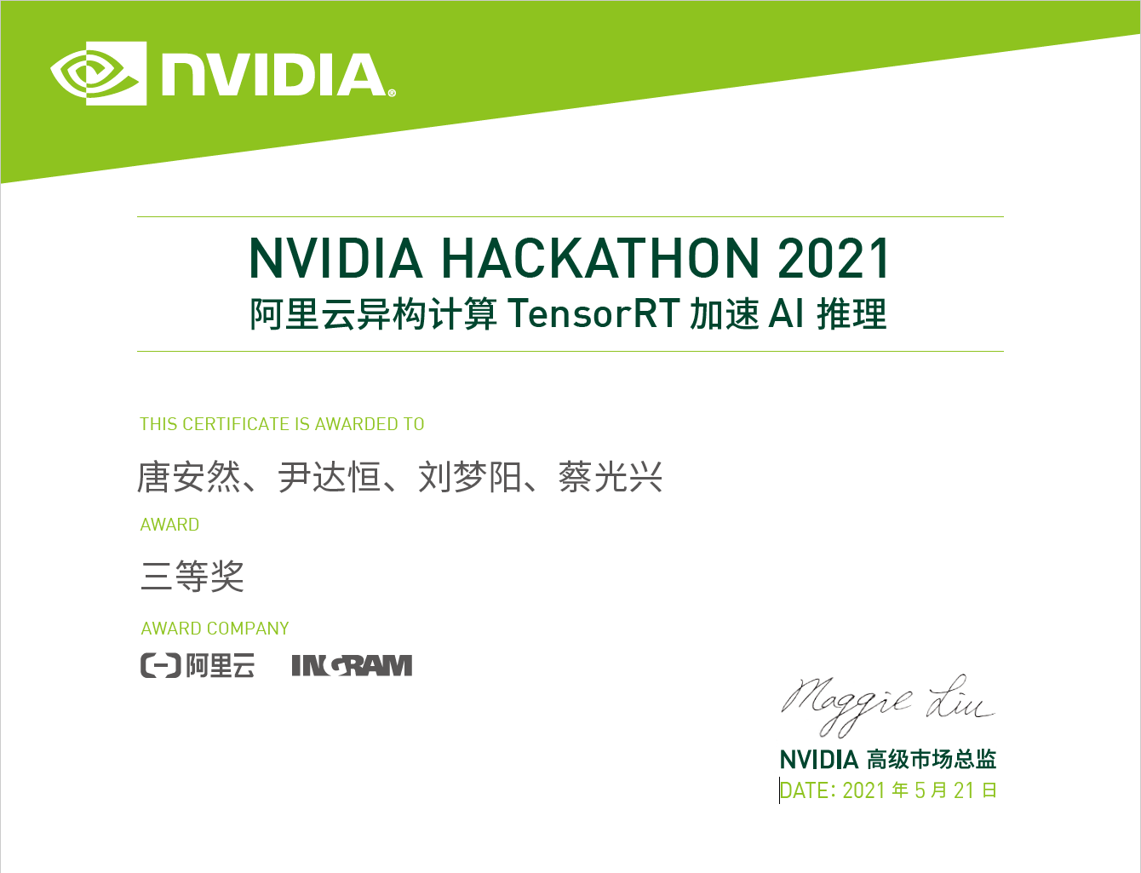
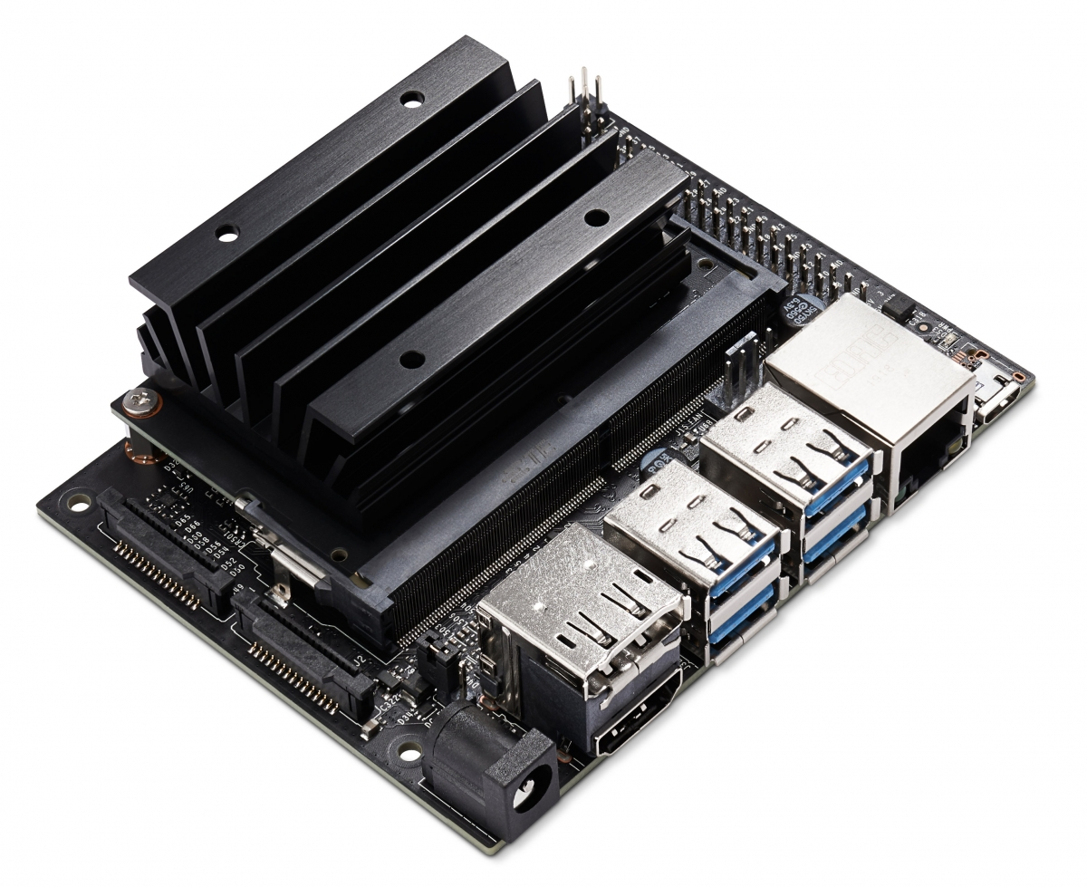
去年的参赛成果：

Slide 3
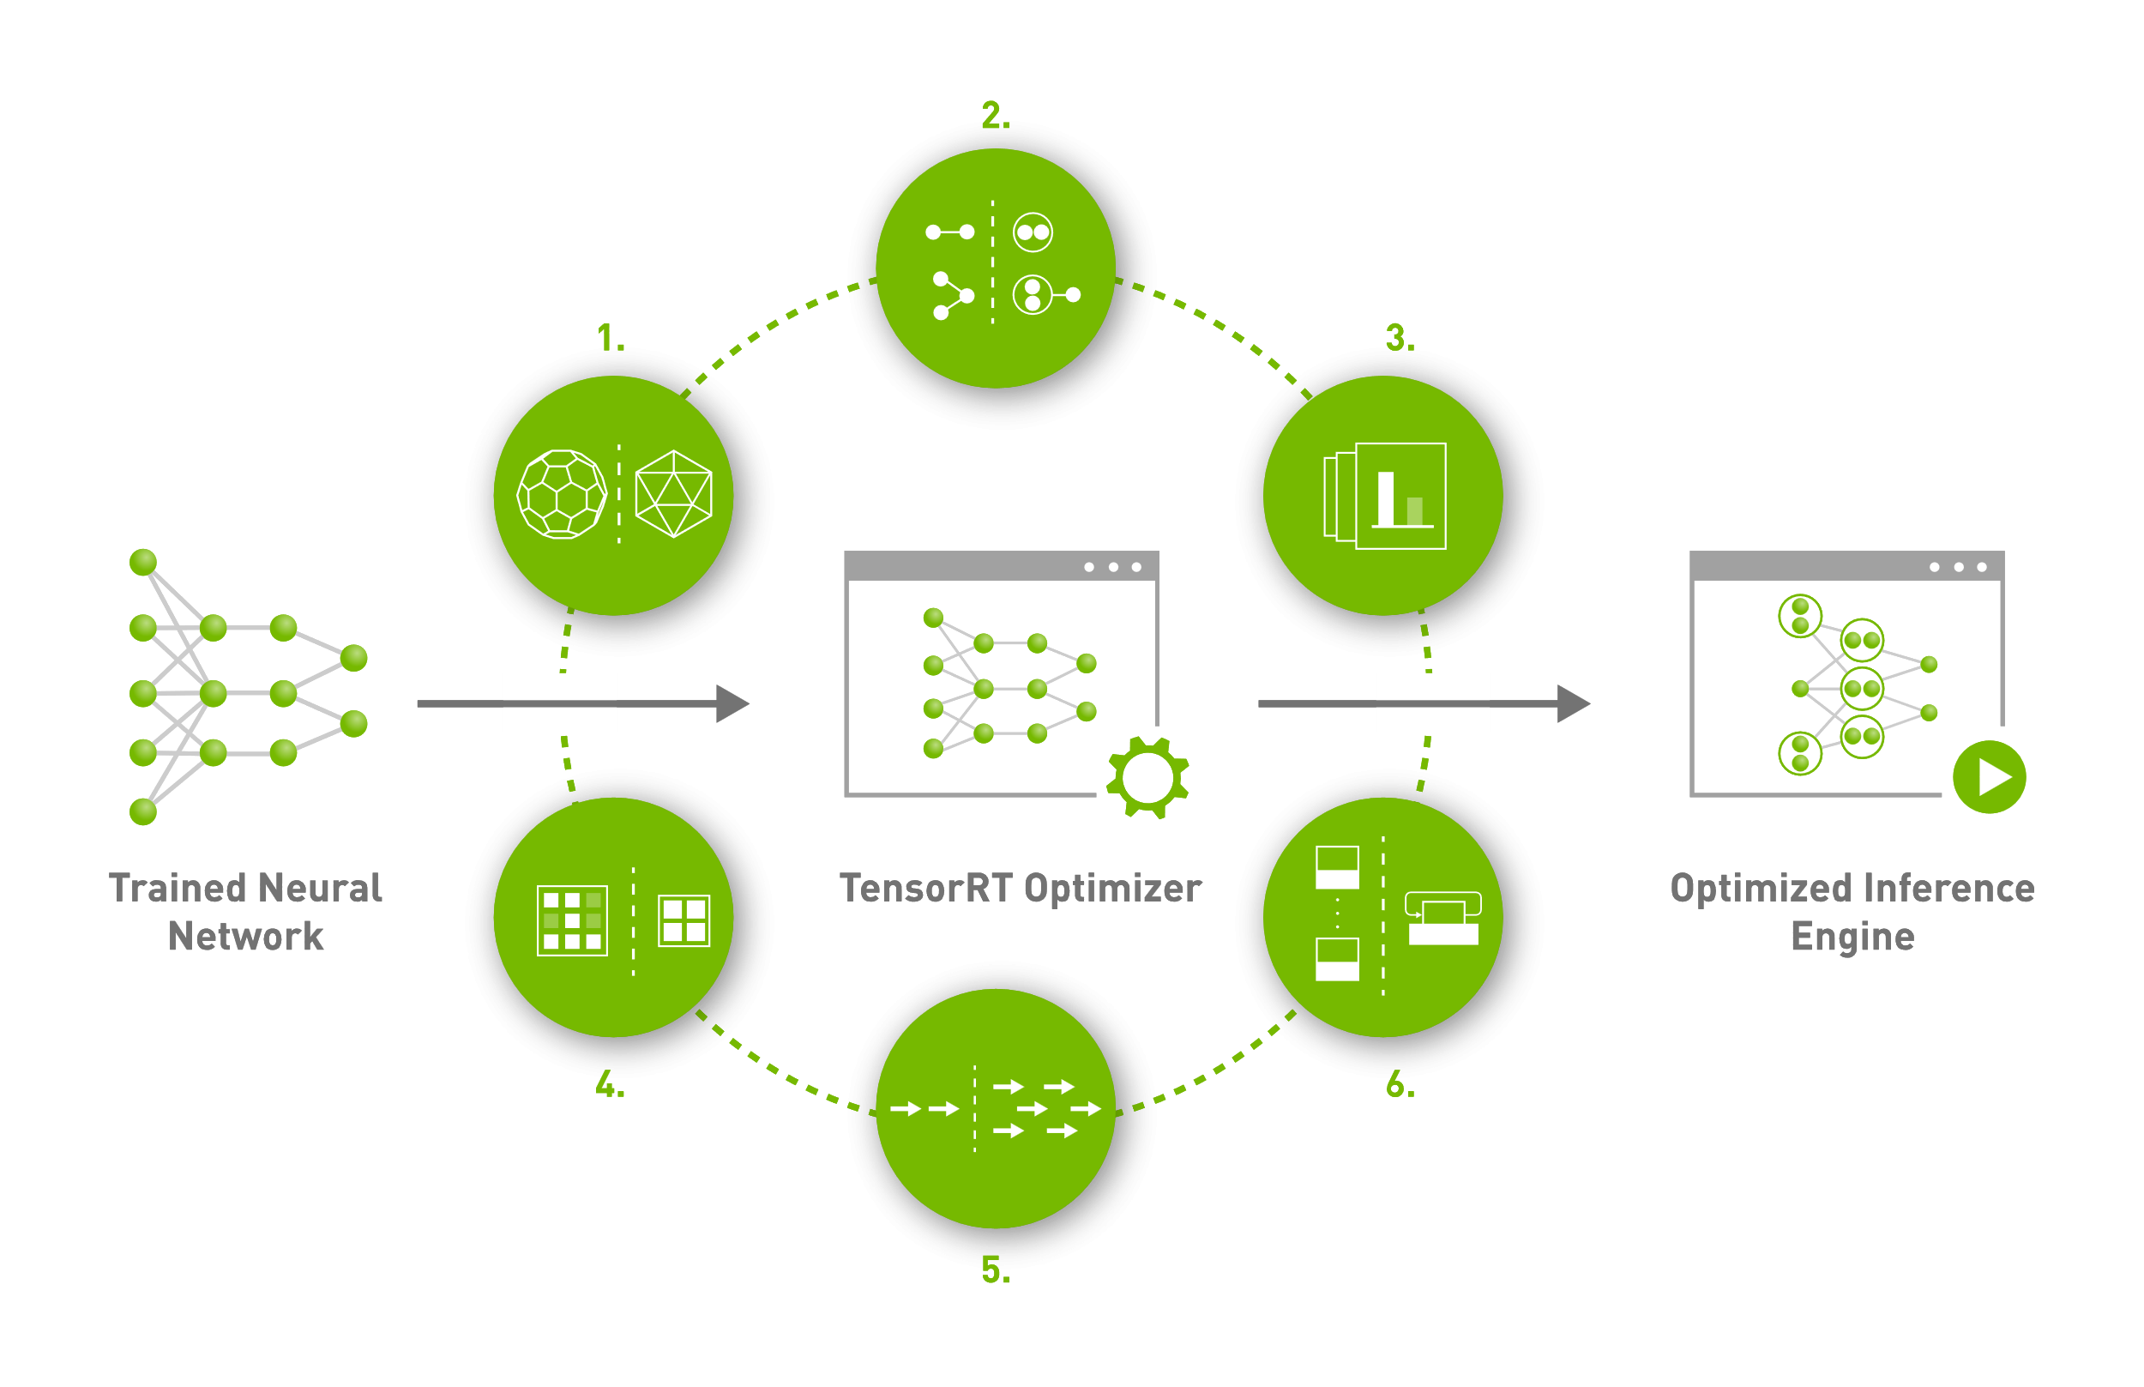
必要的学习：
1、TensorRT官方文档
2、本次大赛提供的视频教程
3、本次大赛提供的cookbook教程
4、工具：onnx-graphsurgeon
5、工具：NVIDIA Nsight Systems

Slide 4
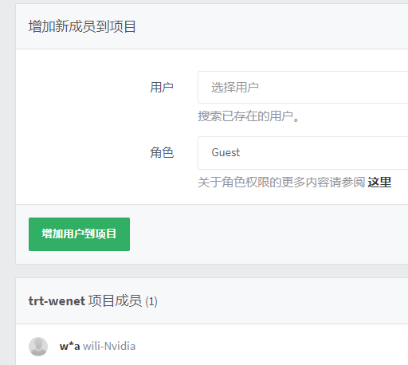
初赛题目：
5、提交
阿里云天池平台
1、安装环境
① 首先在本地运行test脚本进行测试；
② 测试通过后提交代码到阿里云代码仓库，提交时使用个人仓库地址提交，添加wili-Nvidia为reporter；
2、workspace目录与target目录
3、WeNet
(aliyun.com)
4、直接导出带来的失败
③ 我们的开发在一个Github上维护代码，各人创建各自的文件夹即可；
liu-mengyang/trt-wenet

